Slide 1

服務單位
在制定及執行
防止性騷擾政策方面
之迷思
香港基督教女青年會
阮秀盈 (Fiona)/督導主任
郭義聰 (Ivan)/單位主任
2016年11月30日
社福界攜手防止性騷擾研討會
平等機會委員會、香港社會服務聯會 合辦

Slide 2
作出性騷擾，即屬違法

Slide 3


防止性騷擾政策是否
真正能夠保障每一位
同工、服務使用者和義工呢?

Slide 4

迷思……
單位有政策，惟求助/投訴案例較罕見或需予保密 → 需要多討論、啟發思考（目標：讓管理及前線同事明白）
對性騷擾認知不足、沒有多作討論 → 不了解性騷擾之界定、不清楚自己權利、不清楚機構會怎樣保護我們 → 但疑惑有不少
不同程度的人際互動：“表達友善”、“對對方有興趣” 或 “疑似騷擾” → 引致不知如何啟齒或面對，猶豫是否適合或可以求助
身份：作為職員或下屬，就需要“硬食”？

Slide 5
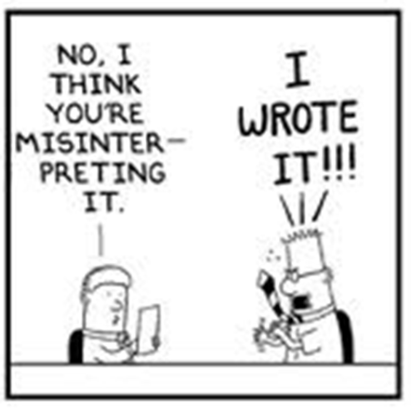

政策制定
實際限制
vs

Slide 6


限制與思慮
傳統/基本：工作員性別、單獨面談、CCTV、房門玻璃窗
制服設計 vs 工作便利
環境狹窄 vs 擦身而過
私隱 vs 關心
主觀感受 vs 客觀事實
歷奇活動 vs 身體接觸
性教育 vs 性騷擾

Slide 7



主觀 vs 客觀
動機 vs 效果
<實例>
執行「性教育」活動時，同工要注意部份參加者未必希望被曝露於他們不欲觀看的情景/示範之中。
同工專業介入、活動設計 → 及早預防
目標/動機 → 教育 <主觀> <良好意願>
殊不知……
涉及「性」，令部份服務對象感到不舒服 <客觀>
有機會引致性騷擾投訴
避免性騷擾發生、栽種尊重 >>>> 多想一步
活動前詳細介紹、給予「不參與的選擇」、事後解說

Slide 8


意識栽種
共識必達
vs

Slide 9


管理者角色：意識栽種與前線訓練
政策清晰易明，訂立機制 (透明度)，避免使用專業名詞
及早溝通，讓同事知悉自己權利
涵蓋不同職級及職位 (e.g.導師)
尊重同事私隱及其個人標準
認真處理、適時
態度：重視、尊重、持平
Whistleblower protection concept
→ NEW!!! Whistleblowing Policy
(重視保密、提供多一個出口/選擇)
→ Power vs Powerless

Slide 10

願機構、願業界
同心同行
謝謝
~ 完 ~

